Slide 1
离散数学
Discrete Mathematics
杨娟 博士
合肥工业大学计算机与信息学院
2020/9/7
计算机应用技术研究所
1
1

Slide 2
第8章 图基本理论 与算法(上)
2020/9/7
计算机应用技术研究所
2

Slide 3
本章内容（上）
1
图的概念与表示
2
图的运算与结构
3
4
2020/9/7

Slide 4
图的概念与表示
2020/9/7
计算机应用技术研究所
4

Slide 5
图的概念与表示
图模型的由来
图的定义与分类
图的表示方法
2020/9/7
计算机应用技术研究所
5

Slide 6
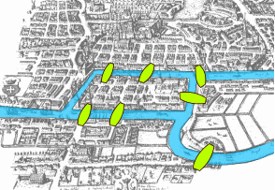
Konisberg七桥问题
2020/9/7
计算机应用技术研究所
6

Slide 7
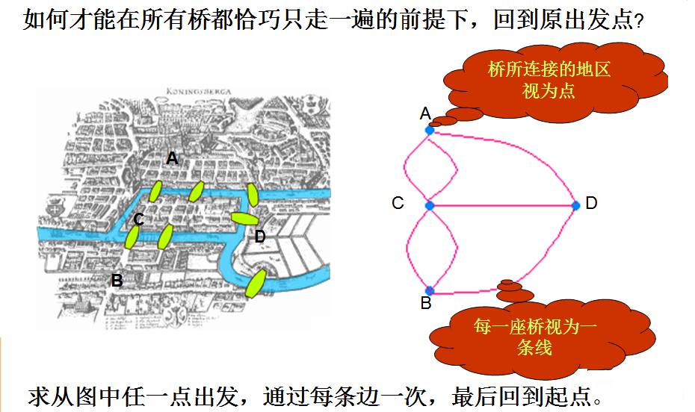
Konisberg七桥问题
2020/9/7
计算机应用技术研究所
7

Slide 8
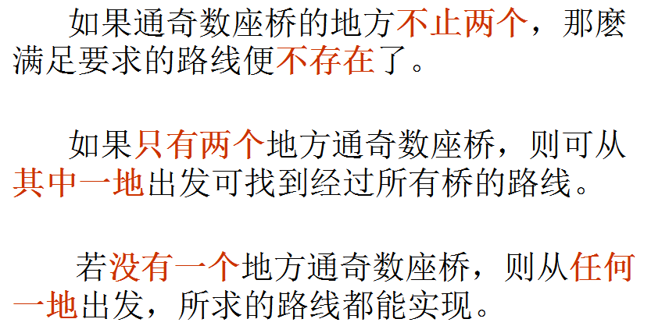
Konisberg七桥问题
2020/9/7
计算机应用技术研究所
8

Slide 9
图模型的由来
图论诞生和孕育于民间游戏。
创立：
1736年 瑞士数学家欧拉——图论之父；
进展：
1936年，匈牙利数学家寇尼希(Konig)发表名著
《有限图和无限图理论》；
1930年，波兰数学家库拉托父斯基(Kulatowsky)证明了平面图可以画在平面上；
其后，图论在现代数学、计算机科学、工程技术、优化管理等领域有大用而得以大力发展。
2020/9/7
计算机应用技术研究所
9

Slide 10
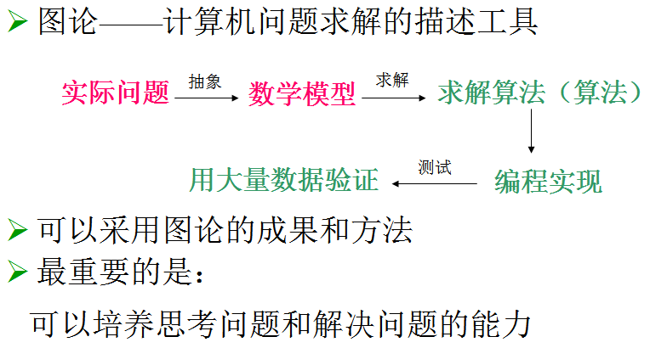
学习图论的目的
2020/9/7
计算机应用技术研究所
10

Slide 11
图的概念与表示
图模型的由来
图的定义与分类
图的表示方法
2020/9/7
计算机应用技术研究所
11

Slide 12
图模型的两要素
用某种图形表示一组对象，其中有些对象之间存在着联系。
对于这种图形，感兴趣的只是：
有多少个结点以及哪些结点之间有线连接，至于连线的长短曲直和结点的位置却无关紧要，只要求每条线都起始于一个点且终止于一个点。
可抽象出两个要素：
对象（结点）
对象间的联系（边）

Slide 13
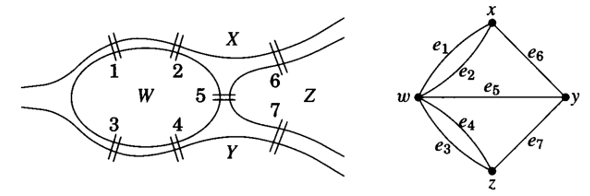
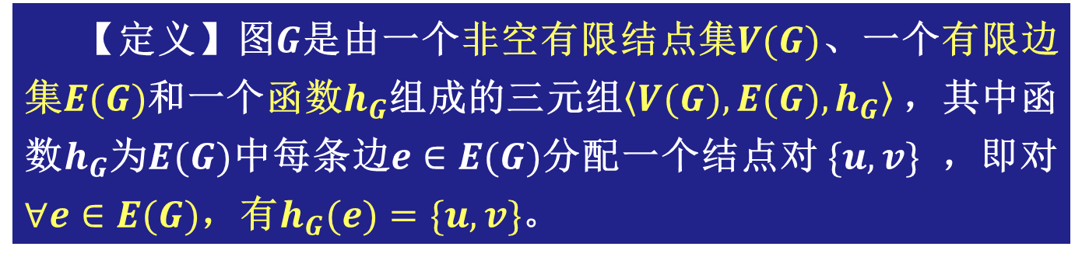
图模型的定义
【定义】图$G$是由一个非空有限结点集$V(G)$、一个有限边集$E(G)$和一个函数$h_{G}$组成的三元组$〈V(G),E(G),h_{G}〉$，其中函数$h_{G}$为$E(G)$中每条边$e∈E(G)$分配一个结点对$\{u,v\}$ ，即对$∀e∈E(G)$，有$h_{G}(e)=\{u,v\}$。

Slide 14
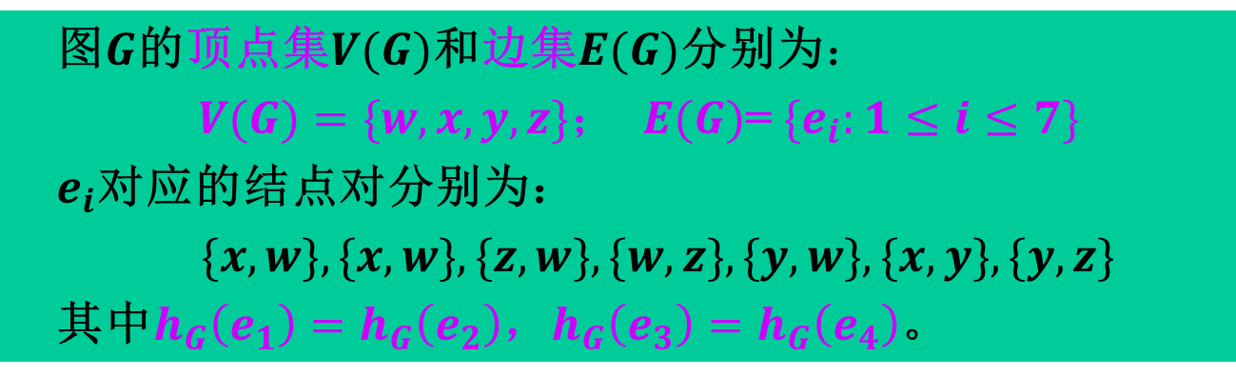
图模型的定义
图$G$的顶点集$V(G)$和$\text{边集}E(G)\text{分别为}：$
$V(G)=\{w, x, y, z\}$； $E(G)$= $\{e_{i}:1≤i≤7\}$
$e_{i}$对应的结点对分别为：
$\{x,w\},\{x,w\},\{z,w\},\{w,z\},\{y,w\},\{x,y\},\{y,z\}$
其中$h_{G}\left(e_{1}\right)=h_{G}\left(e_{2}\right)$，$h_{G}\left(e_{3}\right)=h_{G}\left(e_{4}\right)$。

Slide 15
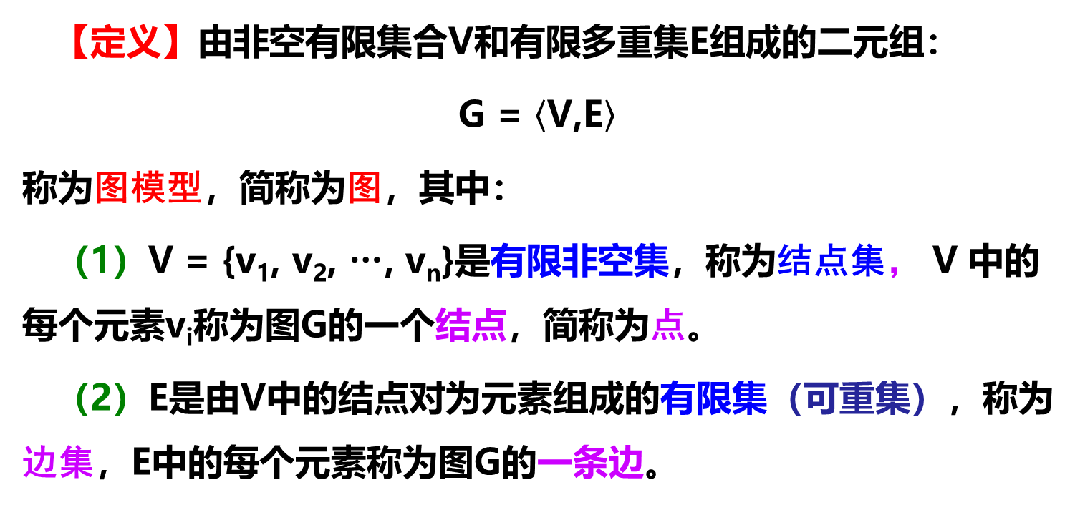
图模型的简化定义
【定义】由非空有限集合V和有限多重集E组成的二元组：
G = $〈\text{V}\text{,}\text{E}〉$
称为图模型，简称为图，其中：
（1）V = {v₁, v₂, …, v_{n}}是有限非空集，称为结点集， V 中的每个元素v_{i}称为图G的一个结点，简称为点。
（2）E是由V中的结点对为元素组成的有限集（可重集），称为边集，E中的每个元素称为图G的一条边。

Slide 16
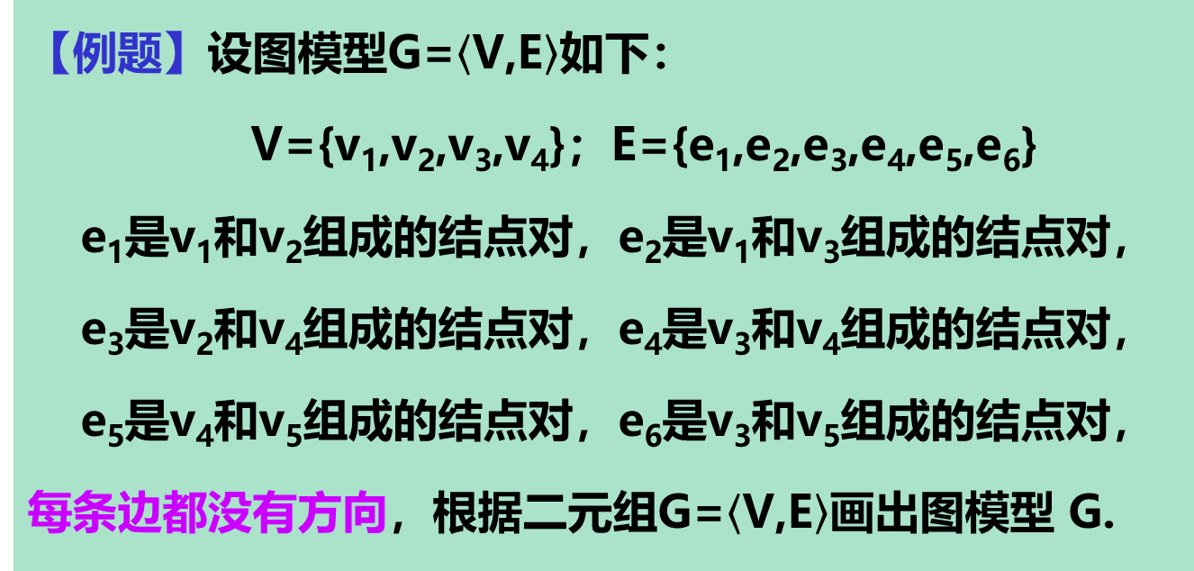
例 题
【例题】设图模型G=$〈\text{V}\text{,}\text{E}〉$如下：
V={v₁,v₂,v₃,v₄}；E={e₁,e₂,e₃,e₄,e₅,e₆}
e₁是v₁和v₂组成的结点对，e₂是v₁和v₃组成的结点对，
e₃是v₂和v₄组成的结点对，e₄是v₃和v₄组成的结点对，
e₅是v₄和v₅组成的结点对，e₆是v₃和v₅组成的结点对，
每条边都没有方向，根据二元组G=$〈\text{V}\text{,}\text{E}〉$画出图模型 G.

Slide 17
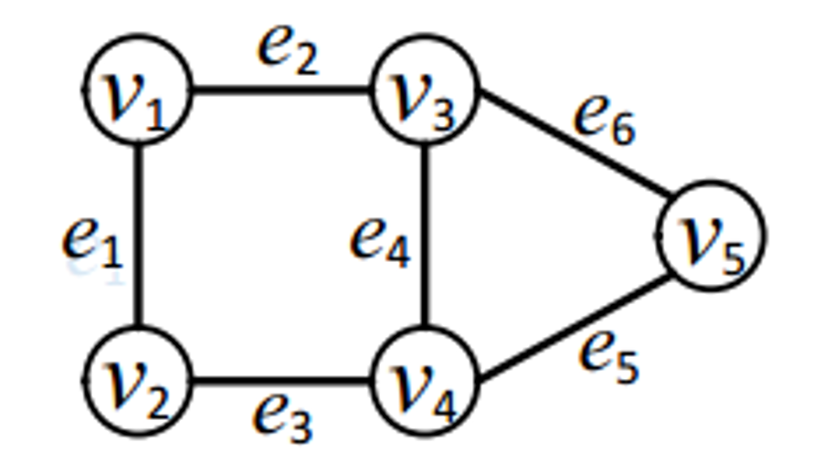
例 题
【解】根据给定二元组画出图如下图所示：

Slide 18
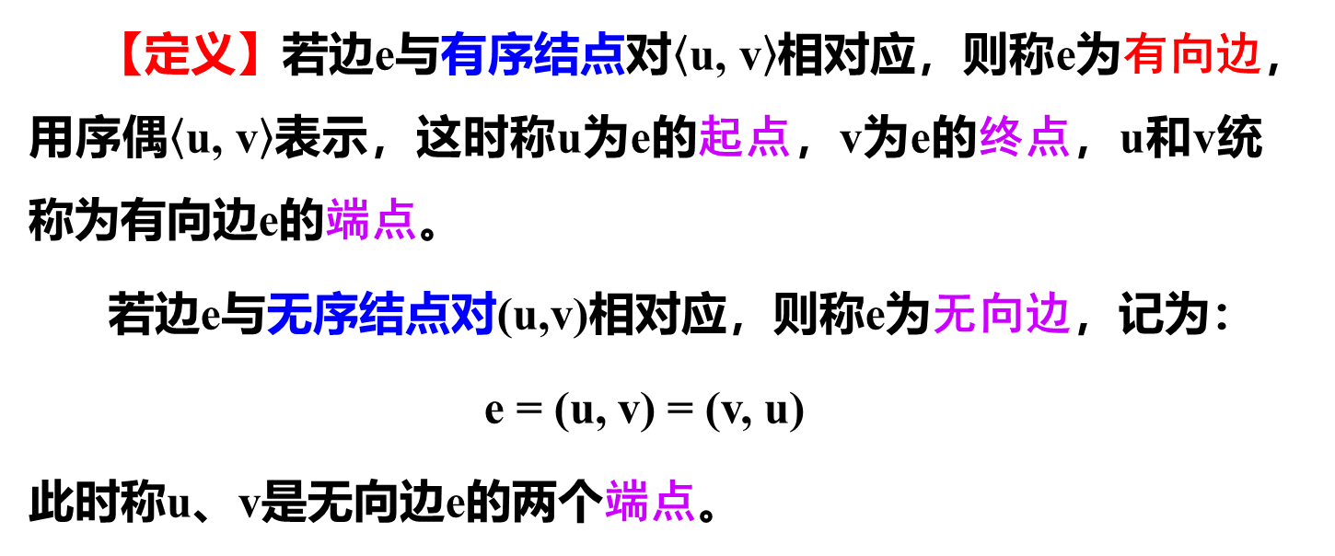
无向边与有向边
图模型中结点对既可无序，也可有序。
【定义】若边e与有序结点对$〈\text{u}\text{, }\text{v}〉$相对应，则称e为有向边，用序偶$〈\text{u}\text{, }\text{v}〉$表示，这时称u为e的起点，v为e的终点，u和v统称为有向边e的端点。
若边e与无序结点对(u,v)相对应，则称e为无向边，记为：
e = (u, v) = (v, u)
此时称u、v是无向边e的两个端点。

Slide 19
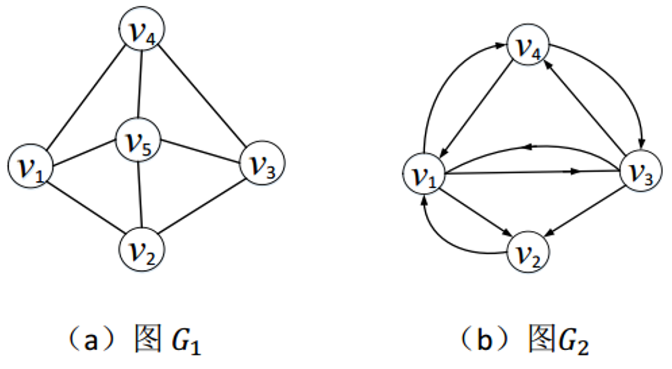
例 题
【例题】将下图 所示的G₁和G₂表示成G =$〈\text{V}\text{,}\text{E}〉$的形式。

Slide 20
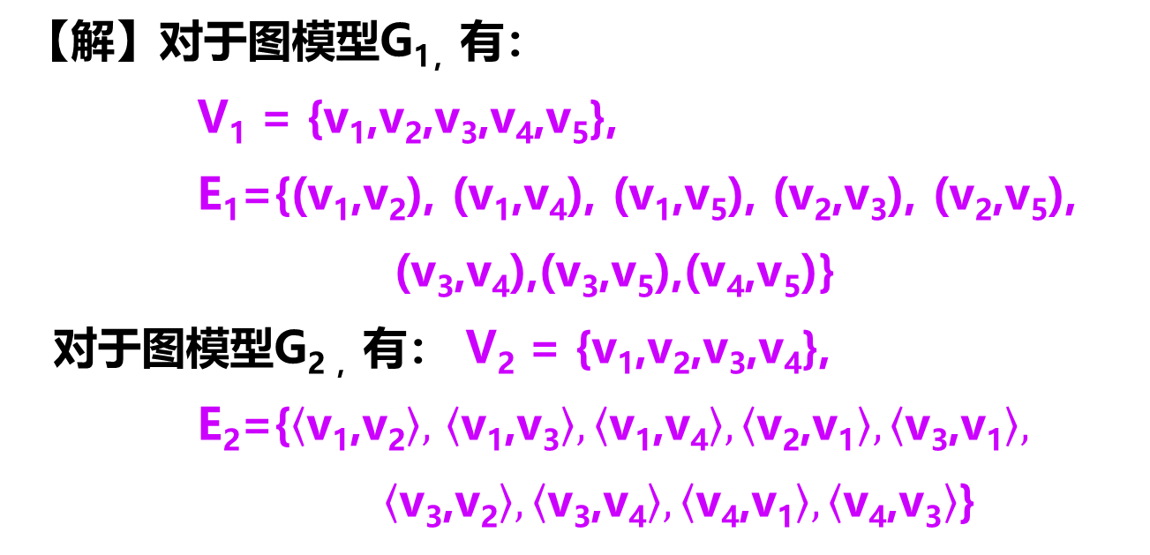
例 题
【解】对于图模型G_{1，}有：
V₁ = {v₁,v₂,v₃,v₄,v₅},
E₁={(v₁,v₂), (v₁,v₄), (v₁,v₅), (v₂,v₃), (v₂,v₅),
(v₃,v₄),(v₃,v₅),(v₄,v₅)}
对于图模型G_{2 ，}有： V₂ = {v₁,v₂,v₃,v₄},
E₂={$〈\text{v}\text{1}\text{,}\text{v}\text{2}〉,$ $〈\text{v}\text{1}\text{,}\text{v}\text{3}〉,〈\text{v}\text{1}\text{,}\text{v}\text{4}〉,〈\text{v}\text{2}\text{,}\text{v}\text{1}〉,〈\text{v}\text{3}\text{,}\text{v}\text{1}〉,$
$〈\text{v}\text{3}\text{,}\text{v}\text{2}〉,〈\text{v}\text{3}\text{,}\text{v}\text{4}〉,〈\text{v}\text{4}\text{,}\text{v}\text{1}〉,〈\text{v}\text{4}\text{,}\text{v}\text{3}〉$}

Slide 21
邻接点与邻接边
无向边情形：
若结点u和v是无向边e的端点，则称u和v互为邻接点，否则称u和v为不邻接；
以结点u为端点的无向边，称为结点u的关联边；
具有公共结点的两条无向边或一条有向边与一条无向边称为邻接边。

Slide 22
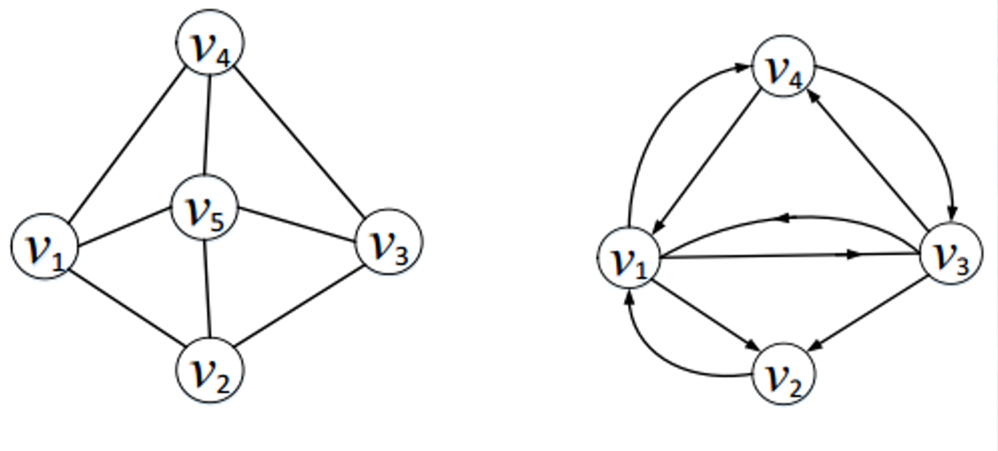
邻接点与邻接边

Slide 23
邻接点与邻接边
有向边情形：
若两个结点u和v分别是有向边e的起点和终点，则称v是u的邻接点，u是v的半邻接点。通常亦将半邻接点称为邻接点。
以结点u为起点的有向边，称为u的关联边；以结点v为终点的边，称为v的半关联边。通常亦将半关联边称为关联边。
对于具有公共结点的两条有向边，若它们是头对尾的联结，则它们称为邻接边，否则称它们为半邻接边。通常亦将半邻接边称为邻接边。

Slide 24
若干基本术语
两个端点相同的边称为自环或自回路；
不与任何结点相邻接的结点称为孤立结点；
由孤立结点组成而没有边的图称为零图；
仅含一个孤立结点而没有边的图，称为平凡图；
含有n个结点，m条边的图称为(n, m ) 图。
2020/9/7

Slide 25
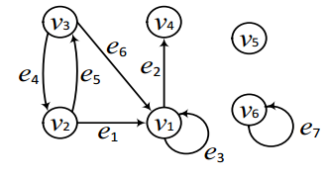
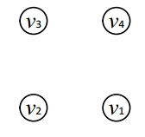
例 题
【例】图G1是一个(6,7)图，图G2是一个零图。
图G1
图G2

Slide 26
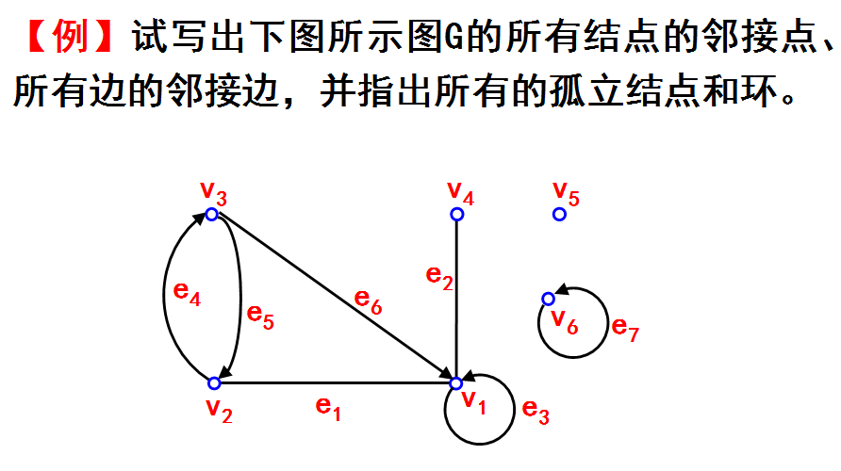
例 题

Slide 27
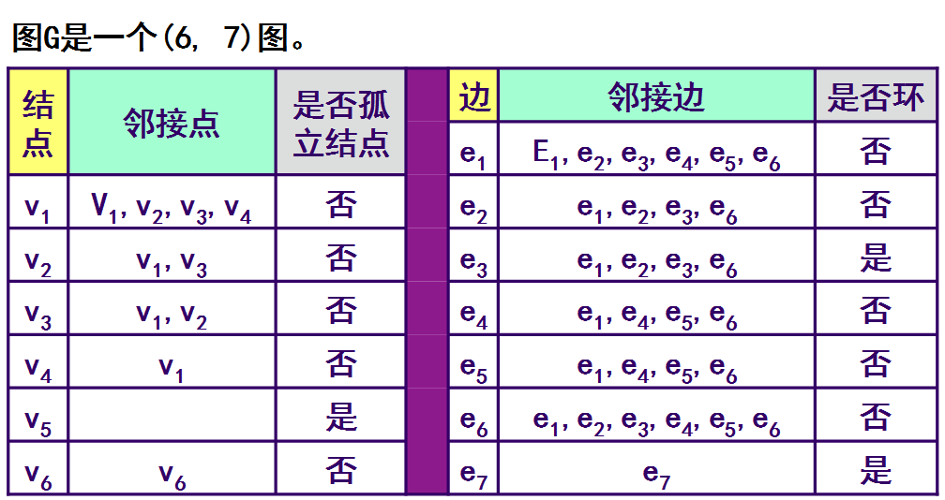


例 题
2020/9/7

Slide 28
图的基本类型
1.按边有无方向分类
有向图、无向图、混合图
2.按有无重复边（平行边）分类
多重图、线图、简单图
3.按有无权重分类
赋权图、无权图
2020/9/7

Slide 29
按边方向性分类
对于任意一个给定的图模型：
若其每条边都是无向边， 则称该图为无向图；
若其每条边都是有向边， 则称该图为有向图；
若其中有些边是无向边，有些边是有向边， 则称该图为混合图。

Slide 30
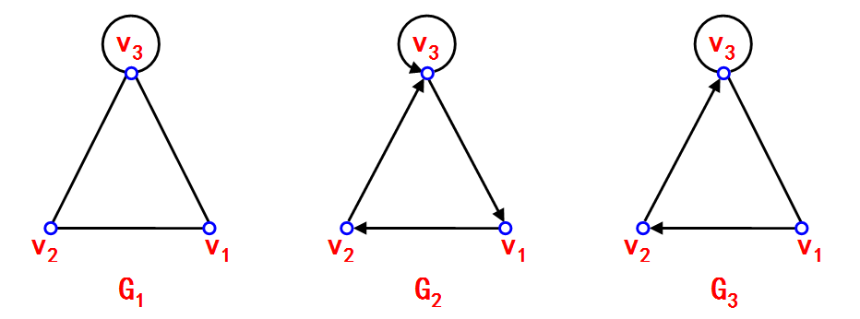
按边方向性分类
【例】试判断下图所示的三个图是无向图、有向图，还是混合图？
解 G₁为无向图，G₂为有向图，G₃为混合图。

Slide 31
按边重复性分类
对于任一图模型，如果两结点间(包括结点自身间) 存在多条无向边或者同始点且同终点的有向边，则称这些边为平行边；
两结点间平行边的个数称为边的重数；含有平行边的图称为多重图；非多重图称为线图。
无环的线图称为简单图。

Slide 32
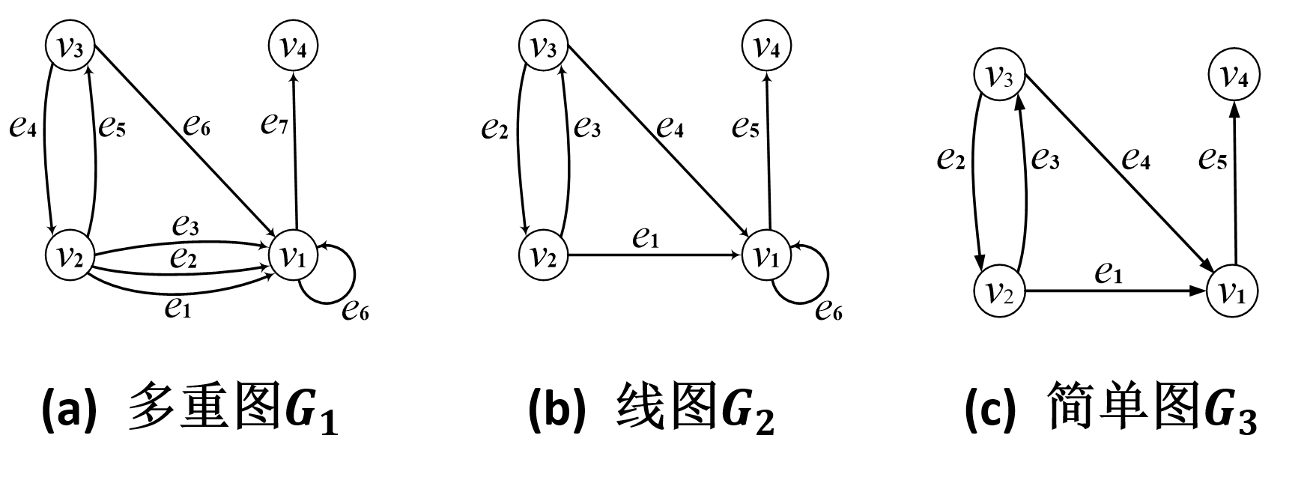
按边重复性分类

Slide 33
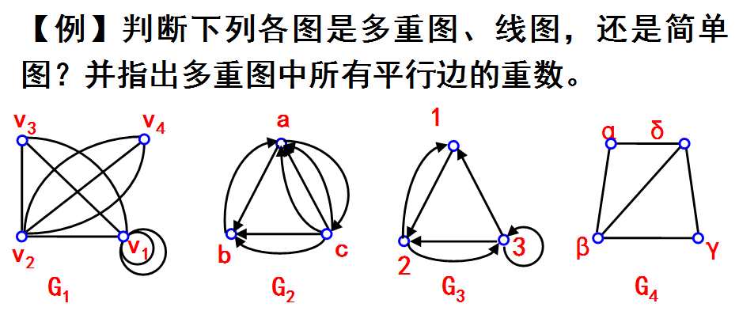
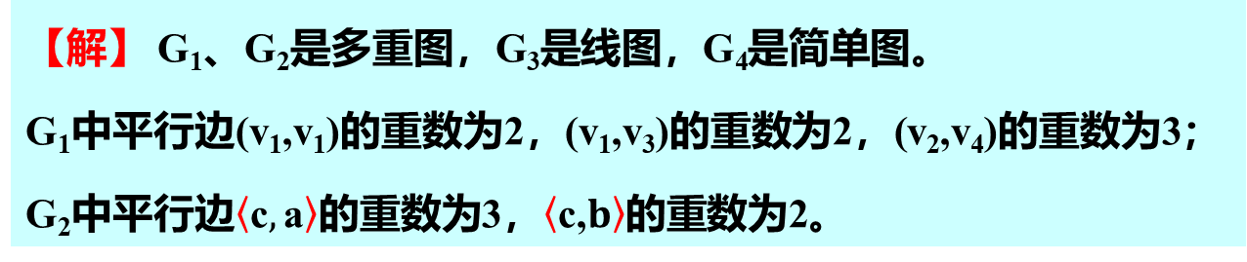
例 题
【解】 G₁、G₂是多重图，G₃是线图，G₄是简单图。
G₁中平行边(v₁,v₁)的重数为2，(v₁,v₃)的重数为2，(v₂,v₄)的重数为3；
G₂中平行边$〈\text{c},\text{a}〉$的重数为3，$〈\text{c}\text{,}b〉$的重数为2。

Slide 34
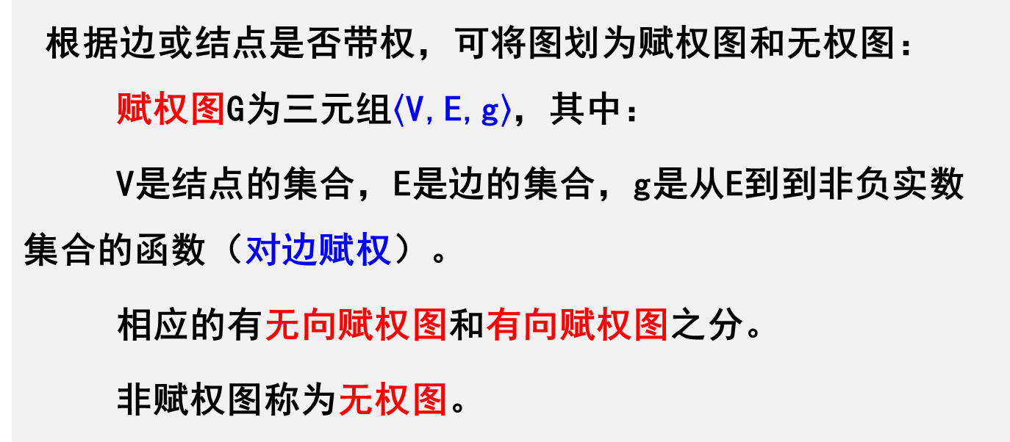
按边带权性分类
根据边或结点是否带权，可将图划为赋权图和无权图： 赋权图G为三元组$〈\text{V}\text{,}\text{E}\text{,}\text{g}〉$，其中：
V是结点的集合，E是边的集合，g是从E到到非负实数集合的函数（对边赋权）。
相应的有无向赋权图和有向赋权图之分。
非赋权图称为无权图。

Slide 35
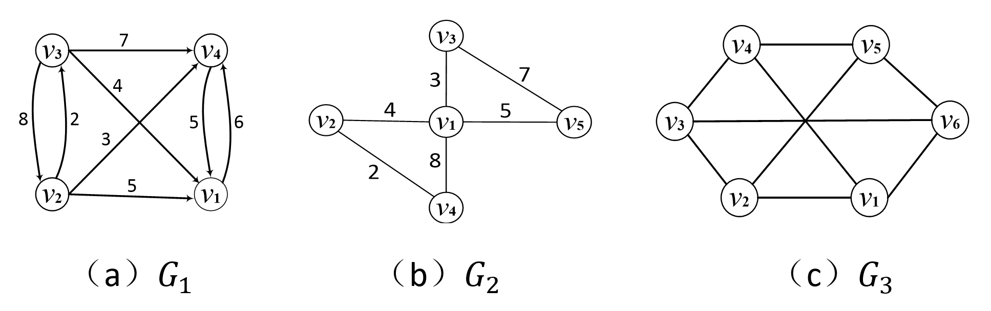
按边带权性分类
【例题】试判断下列个图哪些是赋权图，哪些是无权图？如果是赋权图，请写出相应的权函数。
2020/9/7

Slide 36
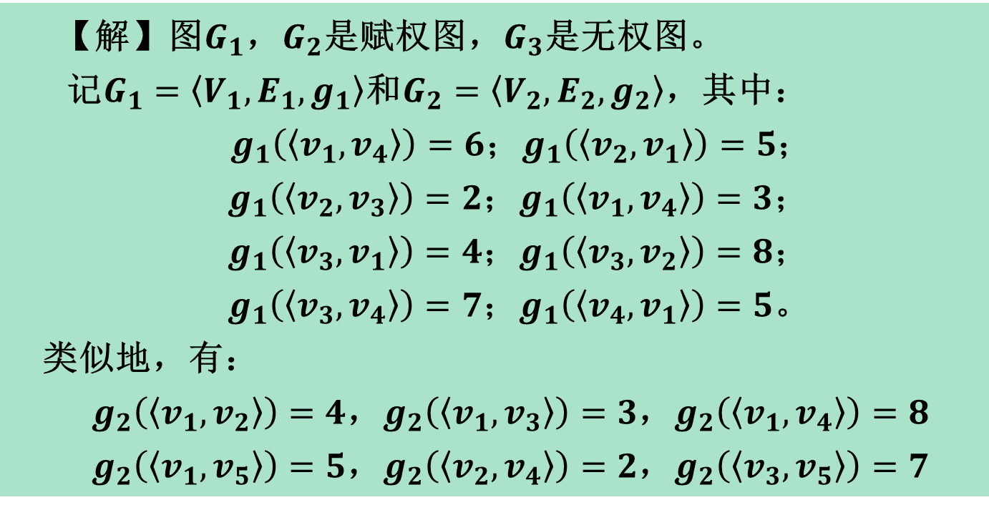
按边带权性分类
【解】图$G_{1}$，$G_{2}$是赋权图，$G_{3}$是无权图。
记$G_{1}=〈V_{1},E_{1},g_{1}〉$和$G_{2}=〈V_{2},E_{2},g_{2}〉$，其中：
${ g}_{1}\left(〈v_{1},v_{4}〉\right)=6$；$g_{1}\left(〈v_{2},v_{1}〉\right)=5$；
$g_{1}\left(〈v_{2},v_{3}〉\right)=2$；$g_{1}\left(〈v_{1},v_{4}〉\right)=3$；
$g_{1}\left(〈v_{3},v_{1}〉\right)=4$；$g_{1}\left(〈v_{3},v_{2}〉\right)=8$；
$g_{1}\left(〈v_{3},v_{4}〉\right)=7$；$g_{1}\left(〈v_{4},v_{1}〉\right)=5$。
类似地，有：
$g_{2}\left(〈v_{1},v_{2}〉\right)=4$，$g_{2}\left(〈v_{1},v_{3}〉\right)=3$，$g_{2}\left(〈v_{1},v_{4}〉\right)=8$
$g_{2}\left(〈v_{1},v_{5}〉\right)=5$，$g_{2}\left(〈v_{2},v_{4}〉\right)=2$，$g_{2}\left(〈v_{3},v_{5}〉\right)=7$
2020/9/7

Slide 37
图的概念与表示
图模型的由来
图的定义与分类
图的表示方法
2020/9/7
计算机应用技术研究所
37

Slide 38
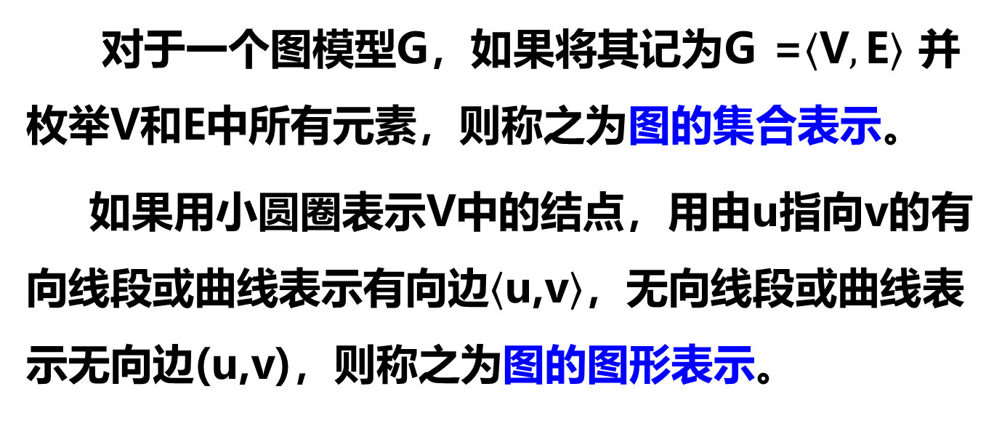
图的表示方法
对于一个图模型G，如果将其记为G =$〈\text{V},\text{E}〉$ 并枚举V和E中所有元素，则称之为图的集合表示。
如果用小圆圈表示V中的结点，用由u指向v的有向线段或曲线表示有向边$〈\text{u}\text{,}\text{v}〉$，无向线段或曲线表示无向边(u,v)，则称之为图的图形表示。

Slide 39
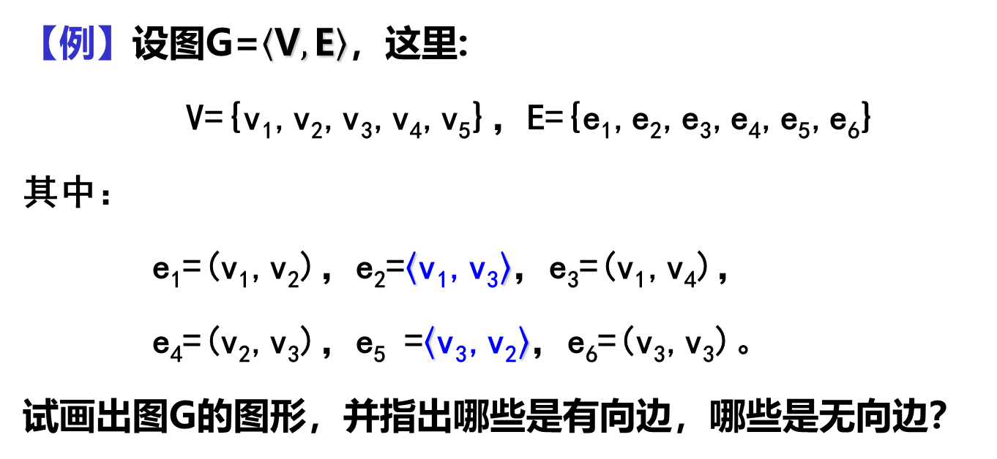
图的图形表示
【例】设图G=$〈\text{V},\text{E}〉$，这里:
V={v₁,v₂,v₃,v₄,v₅}，E={e₁,e₂,e₃,e₄,e₅,e₆}
其中：
e₁=(v₁,v₂)，e₂=$〈\text{v}\text{1}\text{,}\text{v}\text{3}〉$，e₃=(v₁,v₄)，
e₄=(v₂,v₃)，e₅ =$〈\text{v}\text{3}\text{,}\text{v}\text{2}〉$，e₆=(v₃,v₃)。
试画出图G的图形，并指出哪些是有向边，哪些是无向边？

Slide 40
图的图形表示
【分析】由于V中有5个结点，要用5个小圆圈分别表示这5个结点，点的具体摆放位置可随意放。
对E中6条边，圆括号括的结点对为无向边，直接用直线或曲线连接两个端点，尖括号括的结点对为有向边，前一个是始点，后一个始终点，用从始点指向终点的又向直线或曲线连接。

Slide 41
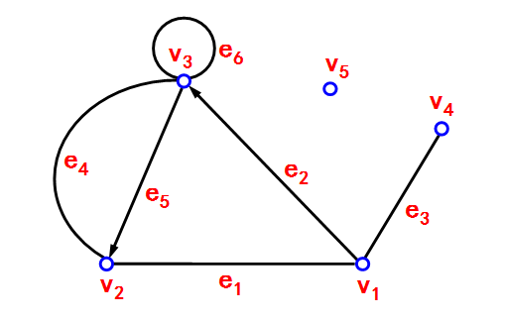
图的图形表示
【解】G的图形如下图所示。
G中的e₁、e₃、e₄、e₆是无向边，e₂、e₅是有向边。

Slide 42
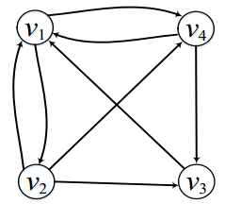
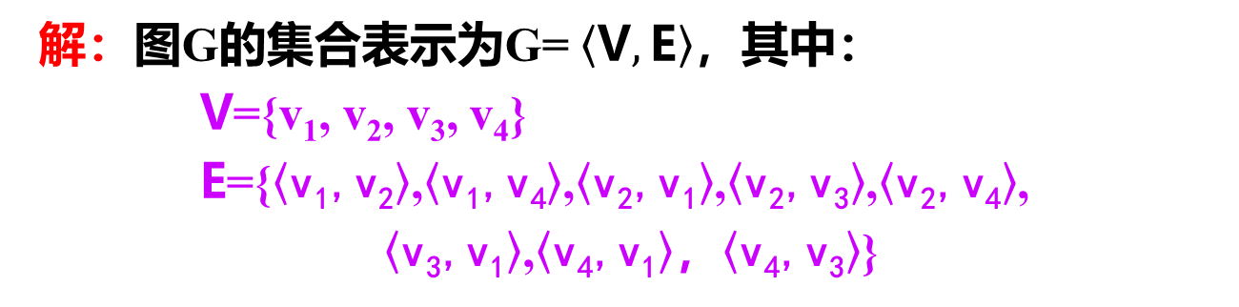
图的集合表示
【例】设图G=$〈\text{V},\text{E}〉$的图形如下，试写出G的集合表示。
解：图G的集合表示为G= $〈\text{V},\text{E}〉$，其中：
$\text{V}$={v₁, v₂, v₃, v₄}
$\text{E}$={$〈\text{v}\text{1}\text{,}\text{v}\text{2}〉$,$〈\text{v}\text{1}\text{,}\text{v}\text{4}〉$,$〈\text{v}\text{2}\text{,}\text{v}\text{1}〉$,$〈\text{v}\text{2}\text{,}\text{v}\text{3}〉$,$〈\text{v}\text{2}\text{,}\text{v}\text{4}〉$,
$〈\text{v}\text{3}\text{,}\text{v}\text{1}〉$,$〈\text{v}\text{4}\text{,}\text{v}\text{1}〉$，$〈\text{v}\text{4}\text{,}\text{v}\text{3}〉$}

Slide 43
小 结
两种表示方法的优缺点：
（1） 用集合描述图的优点是精确，但抽象不易理解；
（2） 用图形表示图的优点是形象直观，但当图中的结点和边的数目较大时，使用这种方法很不方便，甚至不可能。

Slide 44
图的矩阵表示
集合与图形都不适合使用计算机进行处理，所以要找到一种新的表示图的方法。这就是图模型的矩阵表示方法。
由于矩阵的行和列有固定次序，因此先要将图的结点进行排序。若不具体说明排序，则默认为书写集合V时结点的顺序。

Slide 45
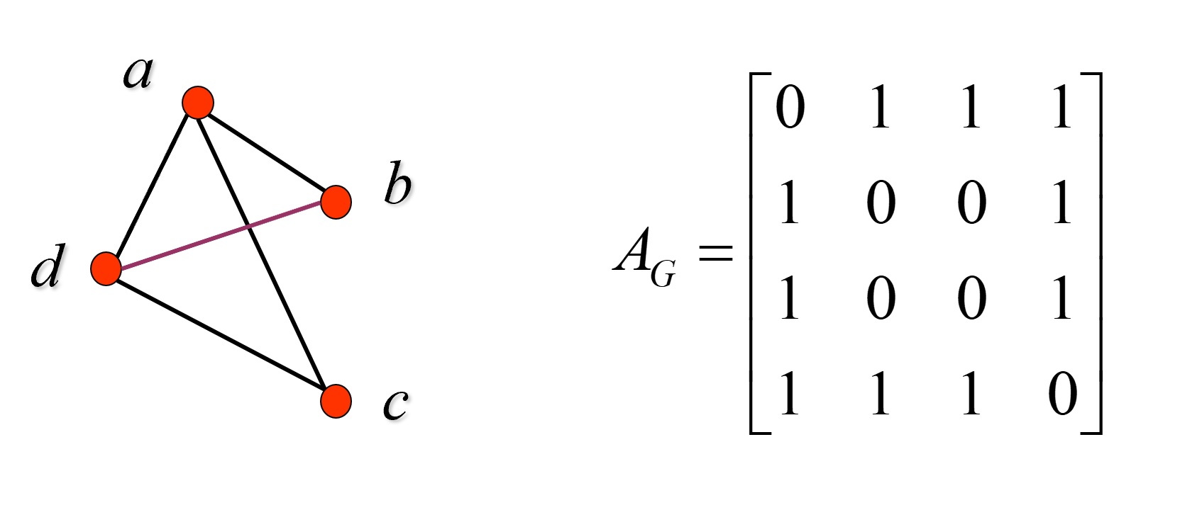
图的矩阵表示
2020/9/7

Slide 46
图的矩阵表示
矩阵表示法具体包括：
(1)邻接矩阵表示法
(2)关联矩阵表示法
(3)邻接表表示法
2020/9/7

Slide 47
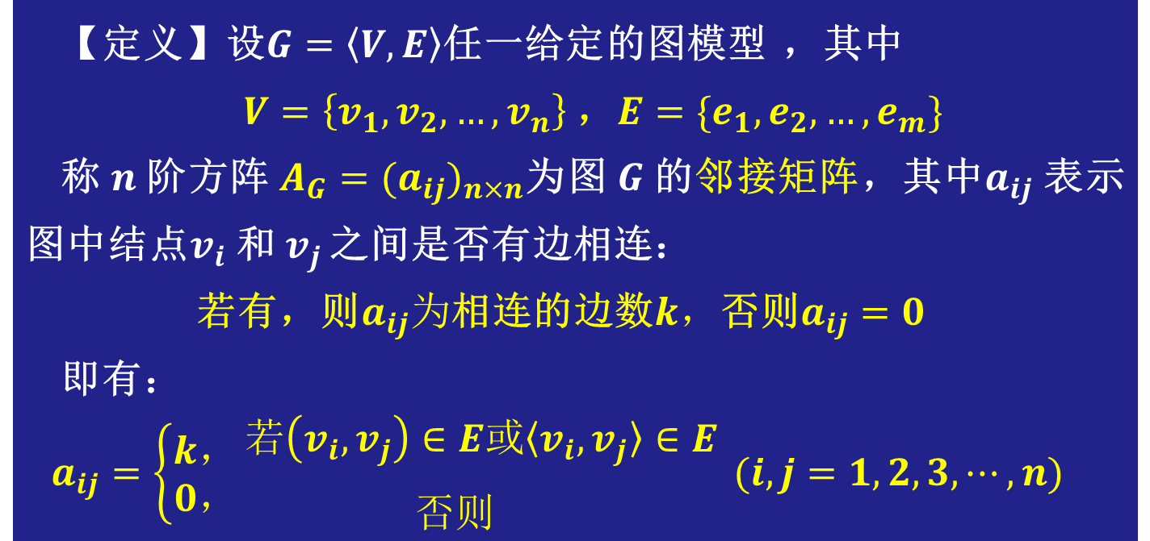
邻接矩阵表示法
【定义】设$G=〈V,E〉\text{任一给定的图模型}$，其中
$V=\left\{v_{1},v_{2},…,v_{n}\right\}$，$E=\{e_{1},e_{2},…,e_{m}\}$
称$n$阶方阵$A_{G}=({a_{ij})}_{n×n}$为图$G$的邻接矩阵，其中$a_{ij}$表示图中结点$v_{i}$和$v_{j }$之间是否有边相连：
若有，则$a_{ij}为\text{相连}\text{的边数}k，\text{否则}a_{ij}=0$
即有：
$$a_{ij}=\left\{\begin{aligned}k， \\ 0，\end{aligned}\right.{若\left(v_{i},v_{j}\right)∈E或〈v_{i},v_{j}〉∈E \atop \begin{aligned} \\ 否则 \end{aligned} } (i,j=1,2,3,⋯,n)$$

Slide 48
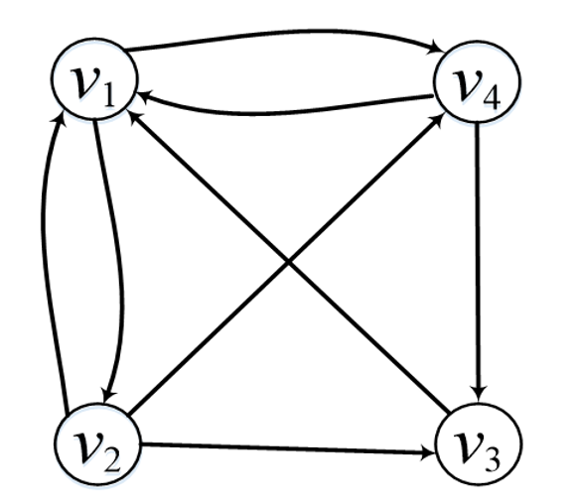
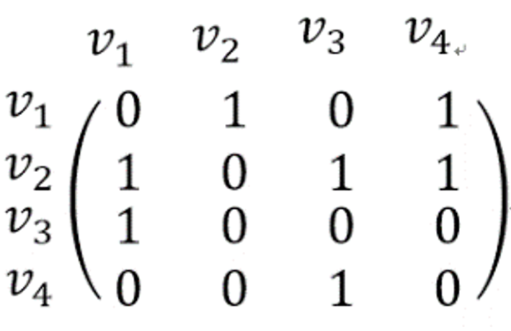
邻接矩阵表示法

Slide 49
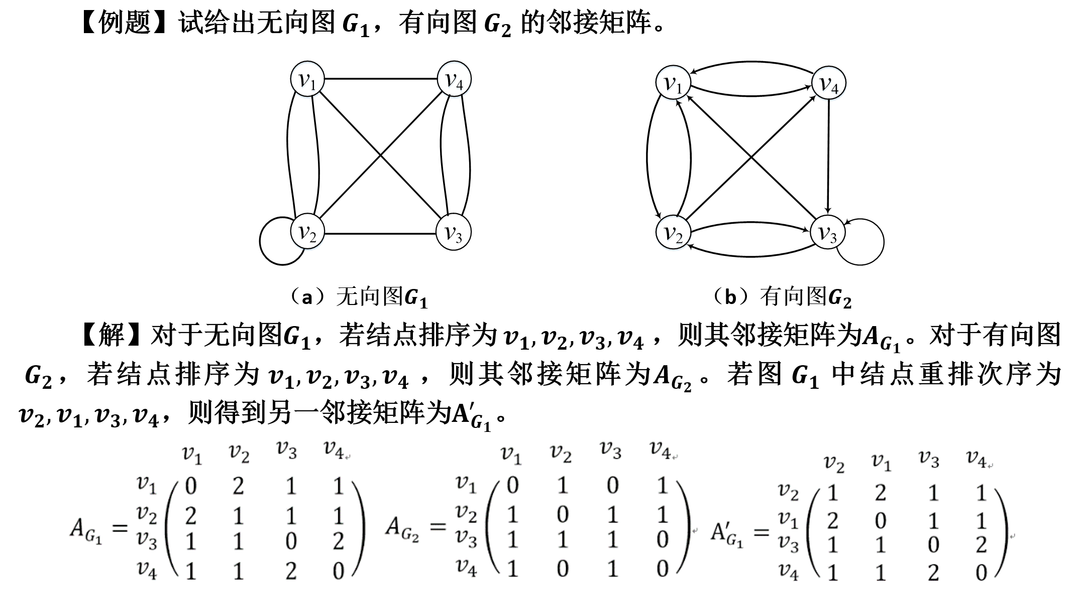
例 题

Slide 50
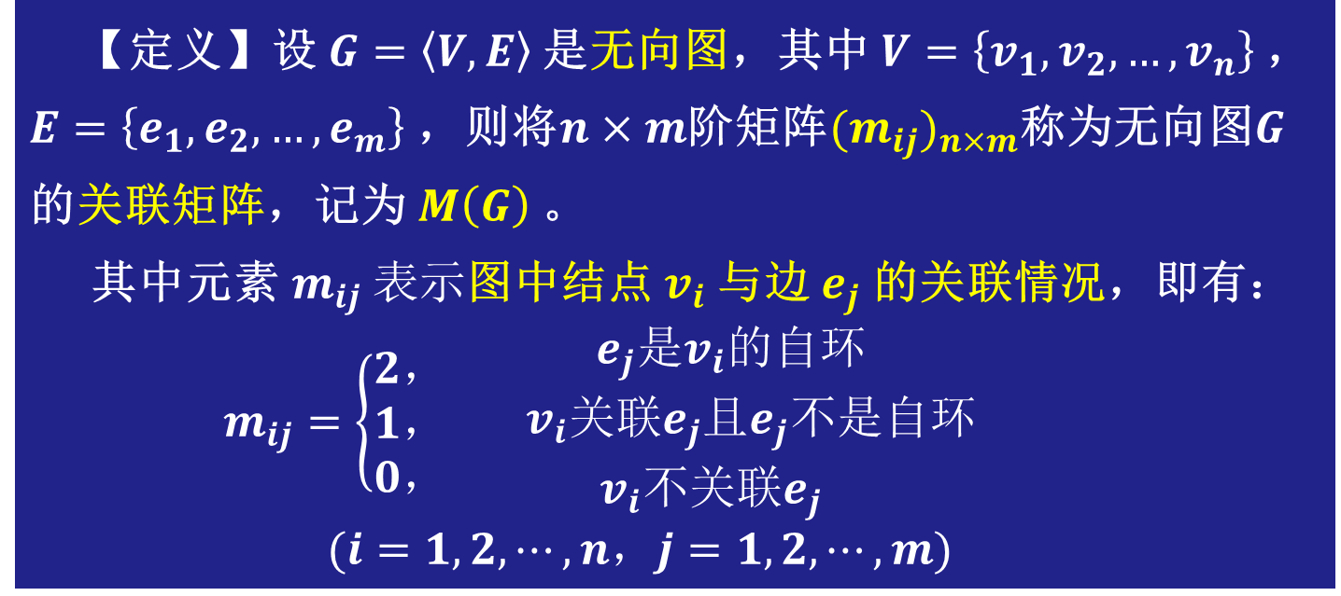
关联矩阵表示法
【定义】设$G=〈V,E〉$是无向图，其中$V=\left\{v_{1},v_{2},…,v_{n}\right\}$，$E=\left\{e_{1},e_{2},…,e_{m}\right\}$，则将$n×m$阶矩阵$({m_{ij})}_{n×m}$称为无向图$G$的关联矩阵，记为$M\left(G\right)$。
其中元素$m_{ij} 表示$图中结点${ v}_{i}$与边$e_{j}$的关联情况，即有：
$$m_{ij}=\left\{\begin{aligned}2， \\ 1， \\ 0，\end{aligned} \right.\begin{matrix}e_{j}是v_{i}的自环 \\ {{ v}_{i}关联e}_{j}且e_{j}不是自环 \\ {{ v}_{i}不关联e}_{j} \end{matrix}$$
$$(i=1,2,⋯,n，j=1,2,⋯,m)$$

Slide 51
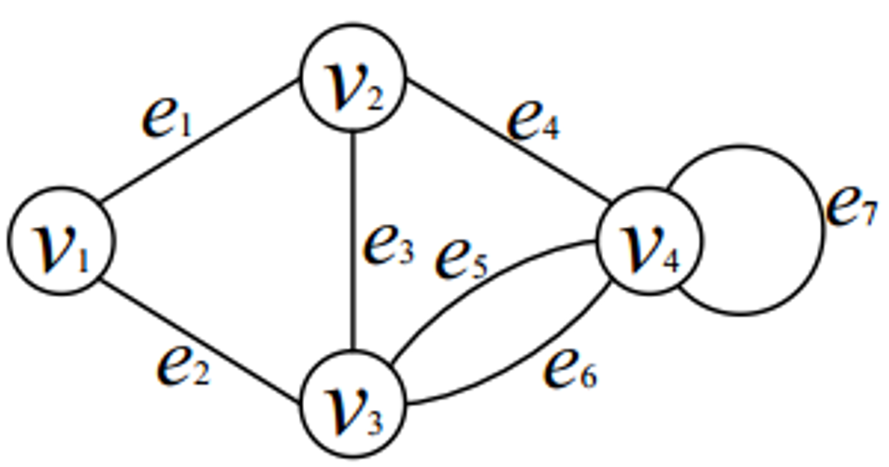
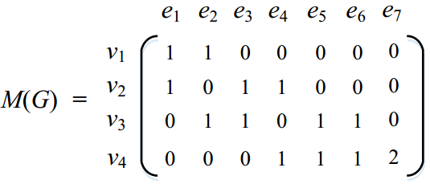
无向图关联矩阵

Slide 52
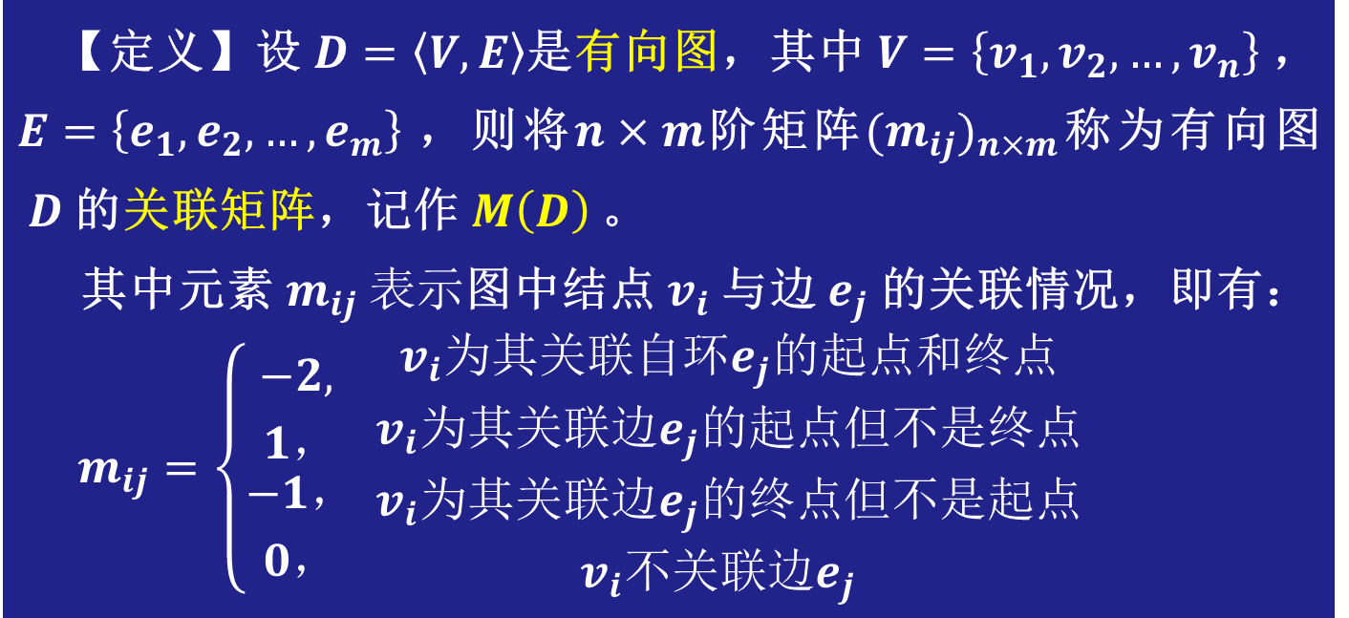
关联矩阵表示
【定义】设$D=〈V,E〉$是有向图，其中$V=\left\{v_{1},v_{2},…,v_{n}\right\}$，$E=\left\{e_{1},e_{2},…,e_{m}\right\}$，则将$n×m$阶矩阵$({m_{ij})}_{n×m}$称为有向图$D$的关联矩阵，记作$M\left(D\right)$。
其中元素$m_{ij} 表示$图中结点${ v}_{i}$与边$e_{j}$的关联情况，即有：
$$m_{ij}=\left\{\begin{aligned}{−2, \atop 1，} \\ {−1， \atop 0，}\end{aligned}\right.\begin{matrix}\begin{matrix}{{ v}_{i}为其关联自环e}_{j}的起点和终点 \\ {{ v}_{i}为其关联边e}_{j}的起点但不是终点\end{matrix} \\ \begin{matrix}{{ v}_{i}为其关联边e}_{j}的终点但不是起点 \\ {{ v}_{i}不关联边e}_{j} \end{matrix}\end{matrix}$$

Slide 53
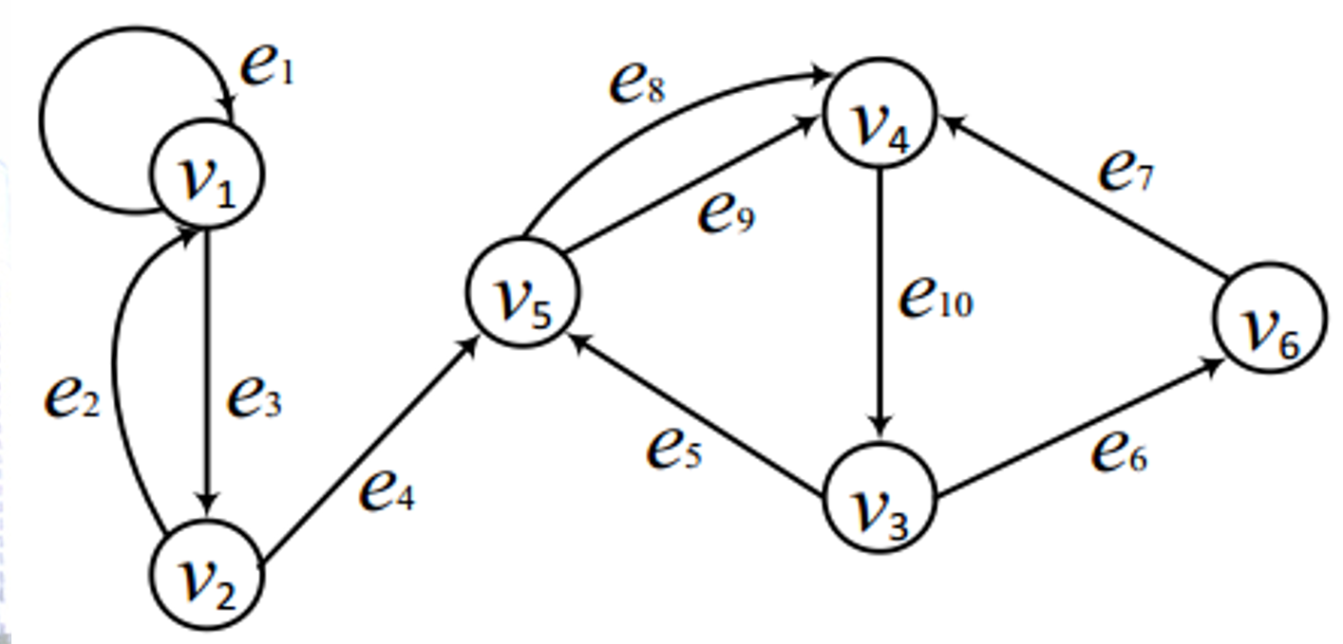
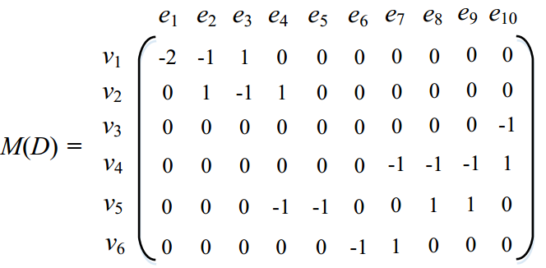
有向图关联矩阵

Slide 54
小 结
（1）对于无向图及其关联矩阵，由于每条非自环边关联2个结点，故矩阵中每列元素之和必为2。
（2）对于有向图及其关联矩阵，由于每条非自环有向边关2个结点，且一个为起点一个为终点，故图中每个非自环边在关联矩阵中所对应列元素之和必为0。
（3）当图中边数较多时，邻接矩阵和关联矩阵比较有效。
（4）当图中边数较少时，邻接矩阵和关联矩阵的的表示法比较浪费资源，可用邻接表法。

Slide 55
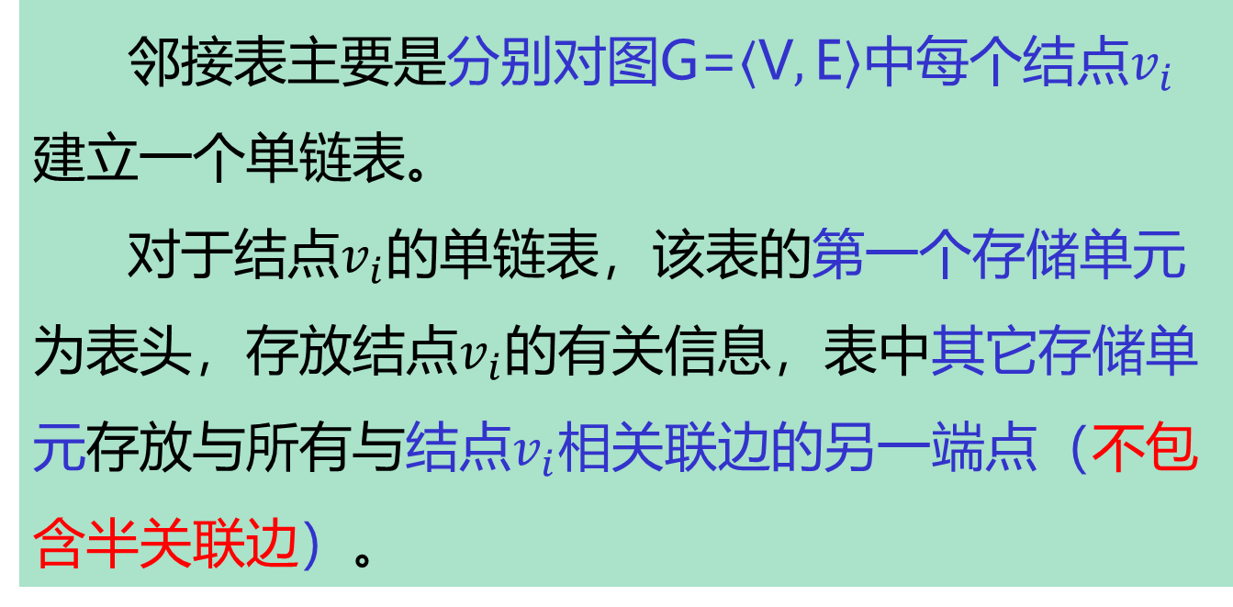
邻接表表示法
邻接表主要是分别对图G=$〈\text{V},\text{E}〉$中每个结点$v_{i}$建立一个单链表。
对于结点$v_{i}$的单链表，该表的第一个存储单元为表头，存放结点$v_{i}$的有关信息，表中其它存储单元存放与所有与结点$v_{i}$相关联边的另一端点（不包含半关联边）。

Slide 56
邻接表表示
每个单链表中都存放着图模型的某个结点及与该结点相关联的所有边，表中各个存储单元通过指针进行串接。
图G中所有结点的单链表就构成图G的邻接表，该表是由单链表的表头形成的结点表和单链表其余结点形成的边表两部分组成。

Slide 57
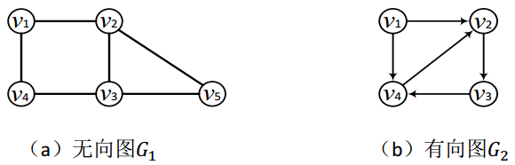
例 题
【例题】对给定无向图G₁和有向图G₂，对其分别建立邻接表。

Slide 58
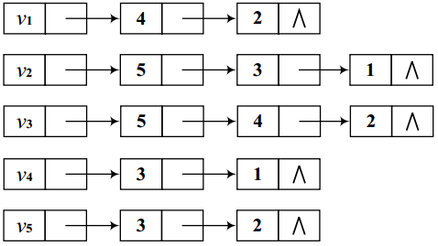
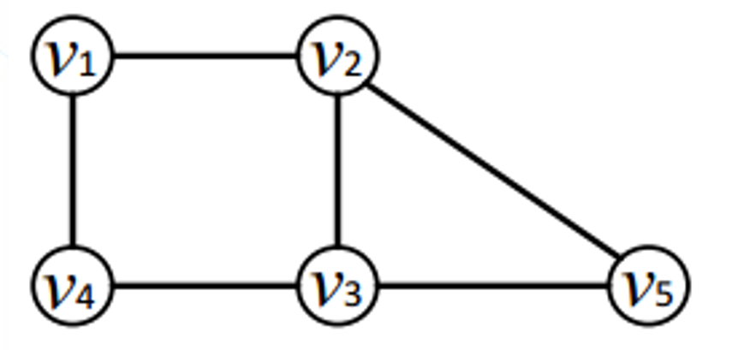
例 题
【解】无向图G₁的邻接表如下所示，显然结点v₁邻接边另一端点分别为v₄和v₂，结点v₃的邻接边另一端点分别为v₂,v₄,v₅。

Slide 59
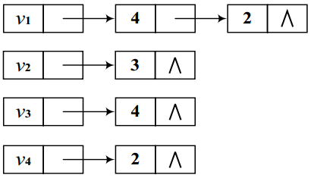
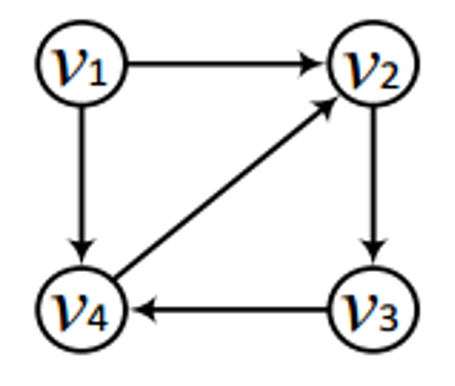
例 题
【解】有向图G₂的邻接表如下所示，显然结点v₁的邻接边的终点分别为v₄和v₂，结点v₃的邻接边终点为v₄。

Slide 60
本节内容到此结束
谢谢大家！
2020/9/7

Slide 61
本章内容（上）
1
图的概念与表示
3
2
图的运算与结构
2020/9/7

Slide 62
图的运算与结构
2020/9/7
计算机应用技术研究所
62

Slide 63
图的运算与结构
图的基本运算
图模型的度结构
图同构及其判定
2020/9/7
计算机应用技术研究所
63

Slide 64
图的基本运算
可以根据图模型特点定义图运算以产生新的图模型。以图作为运算对象的运算称为图运算。
图的集合运算
图的结构运算
子图与补图运算
2020/9/7
计算机应用技术研究所
64

Slide 65
图的集合运算
图模型的并运算
图模型的交运算
图模型的差运算
图模型的环和运算
2020/9/7

Slide 66
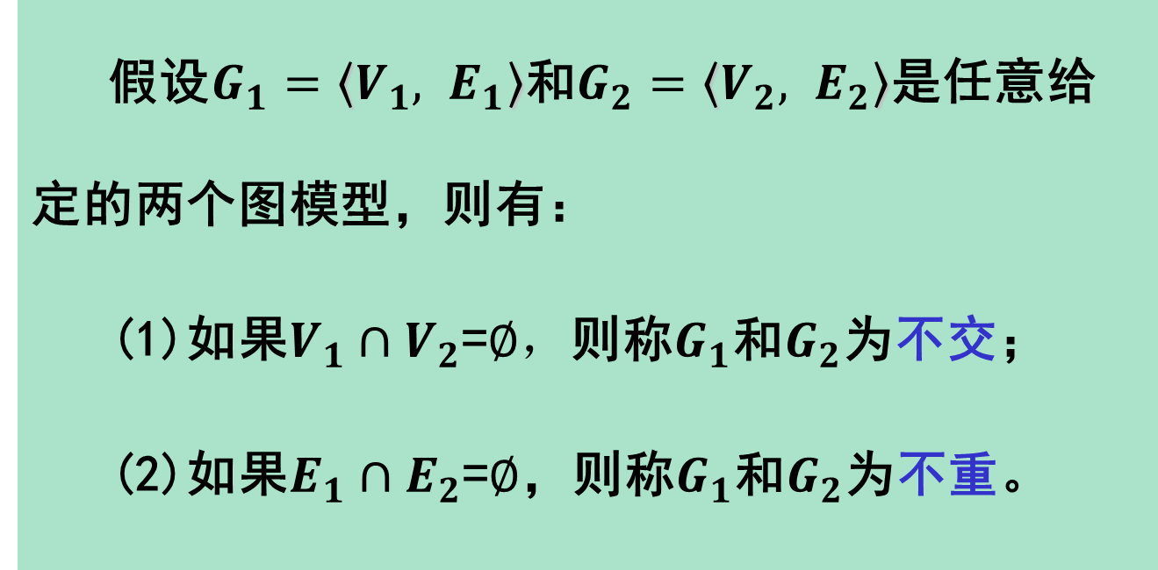
图的集合运算
假设$G_{1}=〈V_{1}, E_{1}〉$和$G_{2}=〈V_{2}, E_{2}〉$是任意给定的两个图模型，则有：
(1)如果$V_{1}∩V_{2}$=$∅，$则称$G_{1}$和$G_{2}$为不交；
(2)如果$E_{1}∩E_{2}$=$∅$，则称$G_{1}$和$G_{2}$为不重。
2020/9/7
计算机应用技术研究所
66

Slide 67
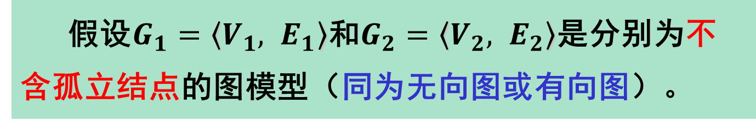
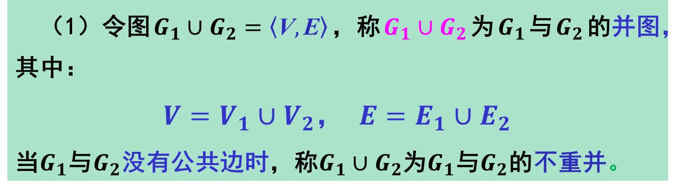
图的集合运算
假设$G_{1}=〈V_{1}, E_{1}〉$和$G_{2}=〈V_{2}, E_{2}〉$是分别为不含孤立结点的图模型（同为无向图或有向图）。
（1）令图$G_{1}∪G_{2}=〈\text{V},\text{E}〉$，称$G_{1}∪G_{2}$为$G_{1}$与$G_{2}$的并图，
其中：
$V=V_{1}∪V_{2}$， $E=E_{1}∪E_{2}$
当$G_{1}$与$G_{2}$没有公共边时，称$G_{1}∪G_{2}$为$G_{1}$与$G_{2}$的不重并。
2020/9/7
计算机应用技术研究所
67

Slide 68

图的集合运算
假设$G_{1}=〈V_{1}, E_{1}〉$和$G_{2}=〈V_{2}, E_{2}〉$是分别为不含孤立结点的图模型（同为无向图或有向图）。
（2）令图$G_{1}∩G_{2}=〈\text{V},\text{E}〉$，称$G_{1}∩G_{2}$为$G_{1}$与$G_{2}$的交图，
其中：
$V=V_{1}∩V_{2}$， $E=E_{1}∩ E_{2}$
$G_{1}∩G_{2}$为$G_{1}，G_{2}$中所有公共边组成的图。
2020/9/7
计算机应用技术研究所
68

Slide 69

图的集合运算
假设$G_{1}=〈V_{1}, E_{1}〉$和$G_{2}=〈V_{2}, E_{2}〉$是分别为不含孤立结点的图模型（同为无向图或有向图）。
（3）令图$G_{1}−G_{2}=〈\text{V},\text{E}〉$，称$G_{1}−G_{2}$为$G_{1}$与$G_{2}$的差图，
其中：
$V=V_{1}$，$E=E_{1}− E_{2}$
$G_{1}−G_{2}$是在图$G_{1}$中减去属于$G_{2}$的边后所剩余部分组成的图。
2020/9/7
计算机应用技术研究所
69

Slide 70

图的集合运算
假设$G_{1}=〈V_{1}, E_{1}〉$和$G_{2}=〈V_{2}, E_{2}〉$是分别为不含孤立结点的图模型（同为无向图或有向图）。
（4）环和图$G_{1}⊕G_{2}$是由$G_{1}与G_{2}$的并图减去$G_{1}与G_{2}$的交图后得到的图。
$$G_{1}⊕G_{2}=（G_{1}∪G_{2}）−(G_{1}∩G_{2})$$
2020/9/7
计算机应用技术研究所
70

Slide 71



例 题
【例题】对给定无向图G₁和G₂，求出：$G_{1}∪G_{2}$，$G_{1}∩G_{2}$，$G_{2}−G_{1}$，$G_{1}⊕G_{2}$。

Slide 72

例 题

Slide 73

图的集合运算
从上述定义可以看出，图模型的并、 交、 差、环和等集合运算是普通集合运算的延伸。
(1) 若$G_{1}=G_{2}$，则$G_{1}∩G_{2}=G_{1}∪G_{2}=G_{1}(G_{2})$
$$G_{1}−G_{2}=G_{2}−G_{1}=∅$$
(2) ${ G}_{1}与G_{2}$不交时，$G_{1}∩G_{2}=∅$，$G_{1}−G_{2}$=$G_{1}$，
$G_{2}−G_{1}=G_{2}$，$G_{1}⊕G_{2}=G_{1}∪G_{2}$
(3) $G_{1}⊕G_{2}=（G_{1}∪G_{2}）−(G_{1}∩G_{2})$
2020/9/7
计算机应用技术研究所
73

Slide 74
图的结构运算
边的添加运算
边的删除运算
边的收缩运算
结点的删除运算
2020/9/7

Slide 75


边或节点的删除
【定义】设图$G=〈V,E〉$是一个任意给定的图模型（有向图或无向图），则$G=〈V,E〉$的四个常用图结构修改运算定义如下：
（1）加新边运算：
设$u,v\text{是图}G=〈V,E〉\text{的任意两个结点，即}u,v∈V$，将这两个结点构成的边$e$边添加到图$G$的$\text{边集}E$中构成一个新图$G′=〈V,E∪\{e\}〉$。

Slide 76


边或节点的删除
【定义】设图$G=〈V,E〉$是一个任意给定的图模型（有向图或无向图），则$G=〈V,E〉$的四个常用图结构修改运算定义如下：
（2）删除边运算：
设$e\text{是图}G=〈V,E〉\text{的任意一条边，即}e∈E$，从$G$中删除$\text{边}e$得到一个新图$G′=〈V,E−\{e\}〉，\text{记为}G−e$；
又$E′$是图$G$中若干边组成的集合(即$E′⊆E$)，从$G$中删除$E^{′}$中所有边得到一个新图$G′=〈V,E−E′〉$，记为$G−E′$。

Slide 77

边或节点的删除
【定义】设图$G=〈V,E〉$是一个任意给定的图模型（有向图或无向图），则$G=〈V,E〉$的四个常用图结构修改运算定义如下：
（3）边的收缩运算：
设$e是图G=〈V,E〉$的任意一条边且关联结点$u,v$，从图中删除边$e$并将该边的两个端点$u,v$合并成一个新的结点$w$，使得结点$w$关联除$e$以外的$u$和$v$所关联的一切边，得到一个新图$G′$，记为$G\backslash e$

Slide 78


边或节点的删除
【定义】设图$G=〈V,E〉$是一个任意给定的图模型（有向图或无向图），则$G=〈V,E〉$的四个常用图结构修改运算定义如下：
（4）删除结点运算：
设$v\text{是图}G=〈V,E〉\text{的任意一个结点，即}v∈V$，从$G$中删除$v$及与$v$相关联的所有边，得到一个新图$G′$，记为$G−v$，
又设$V^{′}⊆V$，从$G$中删除$V^{′}$中所有结点及与这些结点关联的所有边，得到一个新图$G′$，记为$G−V^{′}$。

Slide 79

例 题

Slide 80

例 题
【解】 图 (b)表示$G−(v_{2},v_{3})$；
图 (c)$表示G−\{\left(v_{1},v_{2}\right),\left(v_{1},v_{7}\right),\left(v_{2},v_{2}\right),(v_{2},v_{3})\}$；
图 (d)表示$G−v_{7}$；
图 (e)表示$G−\{v_{1},v_{3},v_{4},v_{6}\}$；
图 (f)$表示G\backslash (v_{2},v_{7})$；
图 (g)表示$G∪\text{(}v_{4},v_{6}\text{)}$；
图 (h)表示$G∪\text{((}v_{1},v_{5}\text{)}\text{。}$

Slide 81

例 题

Slide 82


子图与与生成子图
设$G=〈V,E〉$，$G^{′}=〈V^{′},E^{′}〉$是两个图（同为无向图或有向图），则有：
（1）子图与生成子图：
若$V^{′}⊆V$且$E^{′}⊆E$，则称$G^{′}$是$G$的子图，$G$是$G^{′}$的母图，记为$G′⊆G$。
若$G^{′}⊆G$且$G′≠G$（即$V^{′}⊂V$或$E′⊂E$），则称$G^{′}$是$G$的真子图；若$G^{′}⊆G$且$V^{′}=V$，则称$G^{′}$是$G$的生成子图。

Slide 83


例 题
${ G}_{1},G_{2},G_{3}$都是图$G$的子图、真子图；
${ G}_{2}$是图$G$的生成子图。

Slide 84


结点集导出子图
设$G=〈V,E〉$，$G^{′}=〈V^{′},E^{′}〉$是两个图（同为无向图或有向图），则有：
（2）结点集导出子图：
设$V_{1}\text{是}V\text{的非空子集，即}Ø≠V_{1}⊆V$，则以$V_{1}$为结点集，以两个端点均在$V_{1}$中的全体边为边集构成的$G$的子图称为由$V_{1}$导出的导出子图，记为$G\left[V_{1}\right]$。

Slide 85

例 题
${ G}_{1}$是图$G$的$\{v1,v2,v3,v4\}\text{的}$导出子图；
每个图都是其自身的子图、生成子图和导出子图。

Slide 86

边集导出子图
设$G=〈V,E〉$，$G^{′}=〈V^{′},E^{′}〉$是两个图（同为无向图或有向图），则有：
（3）边集导出子图
设$E_{1}是E$的非空子集，设 ${Ø≠E}_{1}⊆E$，则以${ E}_{1}$为边集，以${ E}_{1}$中所有边关联的全部结点为结点集构成的$G$的子图成为$\text{由}{ E}_{1}$导出的导出子图，记为$G\left[{ E}_{1}\right]$。

Slide 87

例 题

Slide 88

例 题
【解】由真子图定义知$G_{1}$、$G_{2}$均是$G$的真子图。又因$V_{1}≠V$，$V_{2}=V$，故图$G_{1}$不是$G$的生成子图，$G_{2}$是$G$的生成子图。
由导出子图的定义可知：
图$G_{1}$既是${ V}_{1}=\left\{v_{3},v_{4},v_{5}\right\}$的导出子图$G\left[V_{1}\right]$，也是${ E}_{1}=\left\{e_{4},e_{5},e_{6}\right\}$的导出子图$G[{ E}_{1}]$。
图${ G}_{2}$是${ E}_{2}=\left\{e_{1},e_{3},e_{6}\right\}$的导出子图$G[{ E}_{2}]$，由于$G_{2}$中没有边$(v_{1},v_{3})$和边$(v_{4},v_{5})$，故$G_{2}$不是${ V}_{2}=\left\{{v_{1},v}_{2},v_{3},v_{4},v_{5}\right\}$的导出子图。

Slide 89


完全图的概念
设$G=〈V,E〉$是一个具有$n$个结点的无向简单图，若图中任意两结点之间都有边相联结，则称该图为$n$阶无向完全图，简称为完全图，记为$K_{n}$；
设$G=〈V,E〉$是一个具有$n$个结点的有向简单图，若图中任意两结点之间都有方向相反的两条边相联结，则称该图为$n$阶有向完全图，在不混淆的情况下也记为$K_{n}$
对于完全图，其邻接矩阵和边数有哪些特点呢？

Slide 90


完全图的特点
对于完全图来说，其邻接矩阵除主对角线上元素均为0之外，其余元素均为1。
显然，$n$阶无向完全图的边数为${n(n−1)}/2$，$n$阶有向完全图的边数为$n(n−1)$。

Slide 91


补图的概念
设$G=〈V,E〉$是$n$阶简单图，以$V$为结点集，以所有使$G$成为完全图${ K}_{n}$的新加边为边集构成的图称为$G$相对于$K_{n}$的补图，简称为$G$的补图，记为$\overline{G}$。
显然，若图$G$的邻接矩阵为$A_{G}=({a_{ij})}_{n×n}$，则其补图$\overline{G}$的邻接矩阵为$A_{\overline{G}}=({{\overline{a}}_{ij})}_{n×n}$，其中：
$${\overline{a}}_{ij}=\left\{\begin{aligned}1−a_{ij}, &i≠j \\ 0, i=j\end{aligned}\right.$$

Slide 92

补图的概念要点
图$G$的补图$\overline{G}$也可以理解为从结点集$V$的完全图中删除$G$中边而剩下的图，即$G$与其补图$\overline{G}$的结点集是相同的， $\overline{G}$边集是相对完全图边集为全集的$G$的边集的补集。
显然，若$G1=\overline{G}$，则$G=\overline{G1}$，即图$G$与$\overline{G}$之间互为补图；
$Kn$的补图为$n$个结点的零图。
2020/9/7

Slide 93

完全图与补图

Slide 94

完全图与补图

Slide 95
图的运算与结构
图的基本运算
图模型的度结构
图同构及其判定
2020/9/7
计算机应用技术研究所
95

Slide 96


结点的度数

Slide 97


结点的度数
假设图$G=〈V,E〉$是任意给定的一个无向图，对于$G$中任意一个结点$v$，与该结点相关联边的条数称为该结点的度数，简称为度，记为$deg(v)$。

Slide 98

出度与入度
2020/9/7

Slide 99

出度与入度
对于有向图$G=〈V,E〉，v$是$G$中任一结点，则有：
以该结点为起点的有向边的条数，称为该结点的出度，记为$\deg^{+}(v)$；
以该结点为终点的有向边的条数，称为该结点的入度，记为$\deg^{−}(v)$。
$deg(v)=\deg^{+}\left(v\right)+\deg^{−}(v)$
2020/9/7

Slide 100





若干特殊度
对于有向图或无向图$G=〈V,E〉$，图中度数为1的结点称为该图的悬挂结点，图中以悬挂结点为端点的边称为该图的悬挂边。
如果图$G$中各个结点的度数均相同，则称该图为正则图，各结点度均为$k$的正则图称为$k$-正则图。
2020/9/7

Slide 101

例 题
2020/9/7

Slide 102

例 题
【解】各结点的度数分别为：
$\deg\left(v_{1}\right)=2，\deg^{−}\left(v_{1}\right)=1，\deg^{+}\left(v_{1}\right)=1$；
$\deg\left(v_{2}\right)=5，\deg^{−}\left(v_{2}\right)=3，\deg^{+}\left(v_{2}\right)=2$；
$\deg\left(v_{3}\right)=4，\deg^{−}\left(v_{3}\right)=1，\deg^{+}\left(v_{3}\right)=3$；
$\deg\left(v_{4}\right)=1，\deg^{−}\left(v_{4}\right)=1，\deg^{+}\left(v_{4}\right)=0$；
$\deg\left(v_{5}\right)=\deg^{−}\left(v_{5}\right)=\deg^{+}\left(v_{5}\right)=0$
$∆\left(G\right)=5$；$δ\left(G\right)=0$；
$∆^{+}\left(G\right)=3$；$δ^{+}\left(G\right)=0$；
$∆^{−}\left(G\right)=2$，$δ^{−}\left(G\right)=0$。
因为$\deg\left(v_{4}\right)=1，所以v_{4}$为悬挂结点$。$
2020/9/7

Slide 103

度的矩阵表示
假设$G=〈V,E〉$是任意给定的一个有向图或无向图，其中：$V=\{v_{1},v_{2},…,v_{n}\}，E=\{e_{1},e_{2},…,e_{m}\}$。
$G$的邻接矩阵为：
$$A={(a_{ij})}_{n×n}=\left(\begin{matrix}\begin{matrix}a_{11} & a_{12} \\ a_{21} & a_{22}\end{matrix} & ⋯ & \begin{matrix}a_{1n} \\ a_{2n}\end{matrix} \\ ⋮ & ⋱ & ⋮ \\ \begin{matrix}a_{n1} & a_{n2}\end{matrix} & ⋯ & a_{nn}\end{matrix}\right)$$
则有如下结论：

Slide 104

度的矩阵表示
（1）如果$G$是无向图，那么邻接矩阵$A$中：
第$i$行元素之和再加上$a_{ii}$为结点$v_{i}$的度数
第$j$列元素之和再加上$a_{jj}$为结点$v_{j}$的度数
即有：
$$\deg\left(v_{i}\right)=\sum_{k=1}^{n}{a_{ik}}+a_{ii}$$
$$\deg\left(v_{j}\right)=\sum_{k=1}^{n}{a_{kj}}+a_{jj}$$

Slide 105
例 题
2020/9/7

Slide 106

度的矩阵表示
（2）若$G$是有向图，那么邻接矩阵$A$中：
第$i$行元素之和表示结点$v_{i}$的出度
第$j$列元素之和表示结点$v_{j}$的入度
简单地说，就是“竖入横出” 。即有：
$$\deg^{+}\left(v_{i}\right)=\sum_{k=1}^{n}{a_{ik}}$$
$$\deg^{−}\left(v_{j}\right)=\sum_{k=1}^{n}{a_{kj}}$$

Slide 107


例 题

Slide 108

度的矩阵表示
（3）对于有向图$G$，有：
$$\sum_{j=1}^{n}{\deg^{−}\left(v_{j}\right)}=\sum_{i=1}^{n}{\sum_{j=1}^{n}{a_{ij}}}=\sum_{i=1}^{n}{\deg^{+}\left(v_{i}\right)}$$
有向图中所有入度之和等于所有出度之和
这个和其实就是图的边数$m$， 因为有向图的每条边均产生且仅产生一个出度和一个入度。

Slide 109



例 题
【例题】如下图所示，对于无向图$G_{1}$以及有向图$G_{2}$，分别写出其邻接矩阵，并通过邻接矩阵计算各个结点的度数。
2020/9/7

Slide 110

例 题
【解】依题意知，无向图$G_{1}$的邻接矩阵为：
$\begin{matrix}v_{1} & \begin{matrix}v_{2} & \begin{matrix}v_{3} & v_{4}\end{matrix}\end{matrix}\end{matrix}$
$$A_{G_{1}}=\begin{matrix}\begin{matrix}v_{1} \\ v_{2}\end{matrix} \\ \begin{matrix}v_{3} \\ v_{4}\end{matrix}\end{matrix}\left(\begin{matrix}\begin{matrix} 0 & 1 \\ 1 & 0 \end{matrix} & \begin{matrix}0 & 1 \\ 1 & 1\end{matrix} \\ \begin{matrix} 0 & 1 \\ 1 & 1\end{matrix} & \begin{matrix}1 & 0 \\ 0 & 0 \end{matrix}\end{matrix}\right)$$
$deg\left(v_{1}\right)=2；deg\left(v_{2}\right)=3$；
$$deg\left(v_{3}\right)=3；deg\left(v_{4}\right)=2$$
2020/9/7

Slide 111

例 题
【解】（续）有向图$G_{2}$的邻接矩阵为：
$\begin{matrix}v_{1} & \begin{matrix}v_{2} & \begin{matrix}v_{3} & v_{4}\end{matrix}\end{matrix}\end{matrix}$
$$A_{G_{2}}=\begin{matrix}\begin{matrix}v_{1} \\ v_{2}\end{matrix} \\ \begin{matrix}v_{3} \\ v_{4}\end{matrix}\end{matrix}\left(\begin{matrix}\begin{matrix} 0 & 1 \\ 1 & 0 \end{matrix} & \begin{matrix}1 & 0 \\ 1 & 0\end{matrix} \\ \begin{matrix}0 & 0 \\ 0 & 0\end{matrix} & \begin{matrix}0 & 1 \\ 1 & 1 \end{matrix}\end{matrix}\right)$$
$$\deg\left(v_{1}\right)=\deg^{+}\left(v_{1}\right)+\deg^{−}\left(v_{1}\right)=3$$
$\deg^{+}\left(v_{2}\right)=2$，$\deg^{−}\left(v_{2}\right)=1，\deg\left(v_{2}\right)=3$
$\deg^{+}\left(v_{3}\right)=1$，$\deg^{−}\left(v_{3}\right)=3，\deg\left(v_{1}\right)=4$
$\deg^{+}\left(v_{4}\right)=2$，$\deg^{−}\left(v_{4}\right)=2，\deg\left(v_{4}\right)=4$
2020/9/7

Slide 112


例 题
【例】求右图中所有结点的度数、出度和入度，指出悬挂结点和为悬挂边，并用邻接矩阵验证。
解：deg(v₁) = 1，deg⁺(v₁) = 0，deg⁻(v₁) = 1
deg(v₂) = 4，deg⁺(v₂) = 3，deg⁻(v₂) = 1
deg(v₃) = 3，deg⁺(v₃) = 1，deg⁻(v₃) = 2
deg(v₄) = 4，deg⁺(v₄) = 2，deg⁻(v₄) = 2
deg(v₅) = deg⁺(v₅) = deg⁻(v₅) = 0
v₁为悬挂结点， $〈\text{v}\text{2}\text{, }\text{v}\text{1}〉$为悬挂边。

Slide 113

例 题
该图的邻接矩阵为：
容易验证以上的计算的正确性。例如A中第二行元素之和为3，即v₂的出度为3。

Slide 114

度与边的关系
2020/9/7

Slide 115


图论基本定理
【定理（握手定理）】图中结点度数的总和等于边数的二倍，即对于图G = $〈V,E〉$，有：
这个结果是图论的第一个定理，它是由欧拉于1736年最先给出的。欧拉曾对此定理给出了这样一个形象论断：
如果许多人在见面时握了手，两只手握在一起，被握过手的总次数为偶数。故此称为图论的基本定理或握手定理。

Slide 116


度与边的关系
【推论】图中度数为奇数的结点个数必为偶数。
【定理】有向图中各结点的出度之和等于各结点的入度之和，且等于边数，即设有向图G = $〈V,E〉$，则有 ：
$$\sum_{j=1}^{n}{\deg^{−}\left(v_{j}\right)}=\sum_{i=1}^{n}{\deg^{+}\left(v_{i}\right)}=\left|E\right|$$

Slide 117
例 题
【例题】有一个警察追小偷进了一个有两个出入口的空宅。已知该宅中有奇数个相互连通的房间，每个房间有奇数个通往不同房间的门。若把住出入口，小偷能否逃出空宅？
【解】空宅内通道图中结点个数为奇数，每个结点的度数为奇数，根据图的度结构性质。 这是不可能的，所以宅内一定还有一处通往外面的密门，在出入口被堵的情况下，小偷有可能通过密门逃出空宅。
2020/9/7

Slide 118

度数序列
假设$G=〈V,E〉$是任意给定的一个有向图或无向图，图中每个结点的图构成的自然数序列称为$G$的度序列。也就是说，若$V=\{v_{1},v_{2},…,v_{n}\}$，称序列：
$$\text{(}\text{deg}\left(v_{1}\right),\text{deg}\left(v_{2}\right),⋯,\text{deg}\left(v_{n}\right))$$
为图$G$的度数序列，简称为度序列。
此外，对于任意一个给定的自然数序列，如果该序列能够成为某个图的度序列，则称该序列为可图化序列。

Slide 119



度数序列

Slide 120

例 题
解：（1）这两个序列中度数奇数的结点个数均为奇数，因此，它们都不能成为图的度数序列。
（2）图中边数为15，故总度数为30。由于2个度数为4的结点，4个度数为3的结点占去20度，故还剩下10度。
若其余结点的度数均为2的，则需要5个结点来占用这10度，因此图G至少有11个结点。

Slide 121

例 题
【例题】已知有向图$G$的度数序列和入度序列分别为$\left(4,5,3,2,2\right)$,$\left(1,2,2,1,1\right)$，求有向图$G$的出度序列。
【解】对于有向图$G$的任意结点$v$，显然有：
$$\text{deg}⁡(v)={ \text{deg}}^{−}\left(v\right)+{ \text{deg}}^{+}\left(v\right)$$
故有：
$${ \text{deg}}^{+}\left(v\right)=\text{deg}⁡(v)−{ \text{deg}}^{−}\left(v\right)$$
因此，图$G$的出度序列为$\left(3,3,1,1,1\right)$。

Slide 122


例 题
【例题】设$G$为9阶无向图，$G$的每个结点的度数不是5就是6。证明：$G$中至少有5个6度结点或至少有6个5度结点。
【证明】用反证法。
假设$G$中至多有4个6度结点，并且至多有5个5度结点，由握手定理的推论可知，$G$至多有4个5度结点，所以$G$中至多只有8个结点，与$G$为9阶图矛盾。
故原命题成立。
2020/9/7

Slide 123


例 题
【例题】设$在$无向图$G(n$,$m)$中$m=n+1$，证明：$G$中存在结点$v$，使得$deg(v)≥3$。
【证明】用反证法。设对$∀v∈V(G)$均有$d(v)≤2$，则$G$的总度数不超过$2n。$根据握手定理，有：
$$2m=2\left(n+1\right)=2n+2=\sum_{v∈V}{\deg\left(v\right)}$$
得到：
$\sum_{v∈V}{\deg\left(v\right)}=2n+2≤2n$
即$2n+2<2n$，矛盾！
故存在结点$v$满足：$deg(v)≥3$
2020/9/7

Slide 124
图的运算与结构
图的基本运算
图模型的度结构
图同构及其判定
2020/9/7
计算机应用技术研究所
124

Slide 125

图的同构关系
2020/9/7

Slide 126



图同构的定义
设$图G=〈V,E〉$和$G^{′}=〈V^{′},E^{′}〉$之间存在双射函数$g:V→V^{′}$，且满足：
$∀e=〈v_{i},v_{j}〉∈E$ $当且仅当 e^{′}=〈g(v_{i}),g(v_{j})〉∈E′$
则称$G$与$G^{′}$同构，记为$G≅G^{′}。$
$此时，称映射g:V→V^{′}$为$G$与$G^{′}$之间同构映射。
2020/9/7

Slide 127

图同构的等价性
两个图之间的同构关系显然满足自反性、对称性和传递性，因而是一种等价关系。由此可以根据图的同构关系对图进行分类，将彼此同构的图模型归为一类。
2020/9/7

Slide 128

例 题

Slide 129


例 题
【例题】如下图所示，设有两个图$G_{1},G_{2}$，试证明它们是同构图。
2020/9/7

Slide 130

例 题
【解】设${ G}_{1}$的结点集为$V_{1}=\{v_{1},v_{2},v_{3},⋯,v_{10}\}$，${ G}_{2}$的结点集为$V_{2}=\{a,b,c,⋯,j\}$，可以构造出一$V_{1}$到$V_{2}$的图同构函数$g$如下：
$g\left(v_{1}\right)=a$，$g\left(v_{2}\right)=b$，$g\left(v_{3}\right)=c$，$g\left(v_{4}\right)=d$，$g\left(v_{5}\right)=e$
$g\left(v_{6}\right)=f$，$g\left(v_{7}\right)=k$，$g\left(v_{8}\right)=h$，$g\left(v_{9}\right)=i$，$g\left(v_{10}\right)=j$
$g$是$V_{1}$到$V_{2}$双射，在图$G_{1}$中取任意边$e=(v_{i},v_{j})$，都可在图${ G}_{2}$中找到唯一对应边$(g\left(v_{i}\right),g\left(v_{j}\right))$且保持对应的邻接关系，$g$是$G_{1},G_{2}$的同构函数。即有$G_{1}≅G_{2}$。
2020/9/7

Slide 131

图同构的判定
对于含有相同结点的两个图模型，可以通过调整其中一个图模型结点的排列次序，改变其邻接矩阵的行列次序。如果能够使得两个图的邻接矩阵通过行列交换变得相等，则这两个图必然同构。
然而，这并不是一个有效的方法，因为当图中结点数较多时，结点的排列数以阶乘的速度增长，计算量变得巨大而不可行。
2020/9/7

Slide 132

图同构的不变量
2020/9/7

Slide 133

例 题
【例】证明下列图中G与G’不同构
6
f
1
2
3
4
5
a
b
c
d
e
G
G’
【证明】假设$G_{1}≅G_{2}$，则存在同构映射$g$。根据同构的必要条件，最大度的结点必须映射到最大度的结点，故必有$g\left(v_{3}\right)=d。由于G_{1}$中$v_{3}$与一个度数为1的结点$v_{6}$邻接，而$G_{2}$中$d$与两个度数为1的结点$e$，$f$邻接，这不符合同构图的必要条件，矛盾！故$G_{1}$与$G_{2}$不同构。

Slide 134

例 题

Slide 135
本节内容到此结束
谢谢大家！
2020/9/7

